Slide 1
講習資料
九州大学大学院
システム情報科学研究院
志堂寺 和則

Slide 2
１ 交通事故発生の地域差（全国）

Slide 3
交通事故件数等の推移
昭和
平成
（警察庁交通局資料を元に志堂寺が作成）
Notes:
出典：平成30年中の交通事故の発生状況
注１ 算出に用いた人口は、各年の前年の人口であり、総務省統計資料「国勢調査」又は「人口推計」（各年10月１日現在人口（補間補正を行っていないもの。ただし、昭和23年及び24年は補間補正人口））による。
２ 指数は昭和45年を100とした値である。
３ 昭和46年以前は、沖縄県を含まない。
４ 昭和40年以前の件数は、物損事故を含む。
５ 昭和34年以前は、軽微な被害事故（８日未満の負傷、２万円以下の物的損害）は含まない。

Slide 4
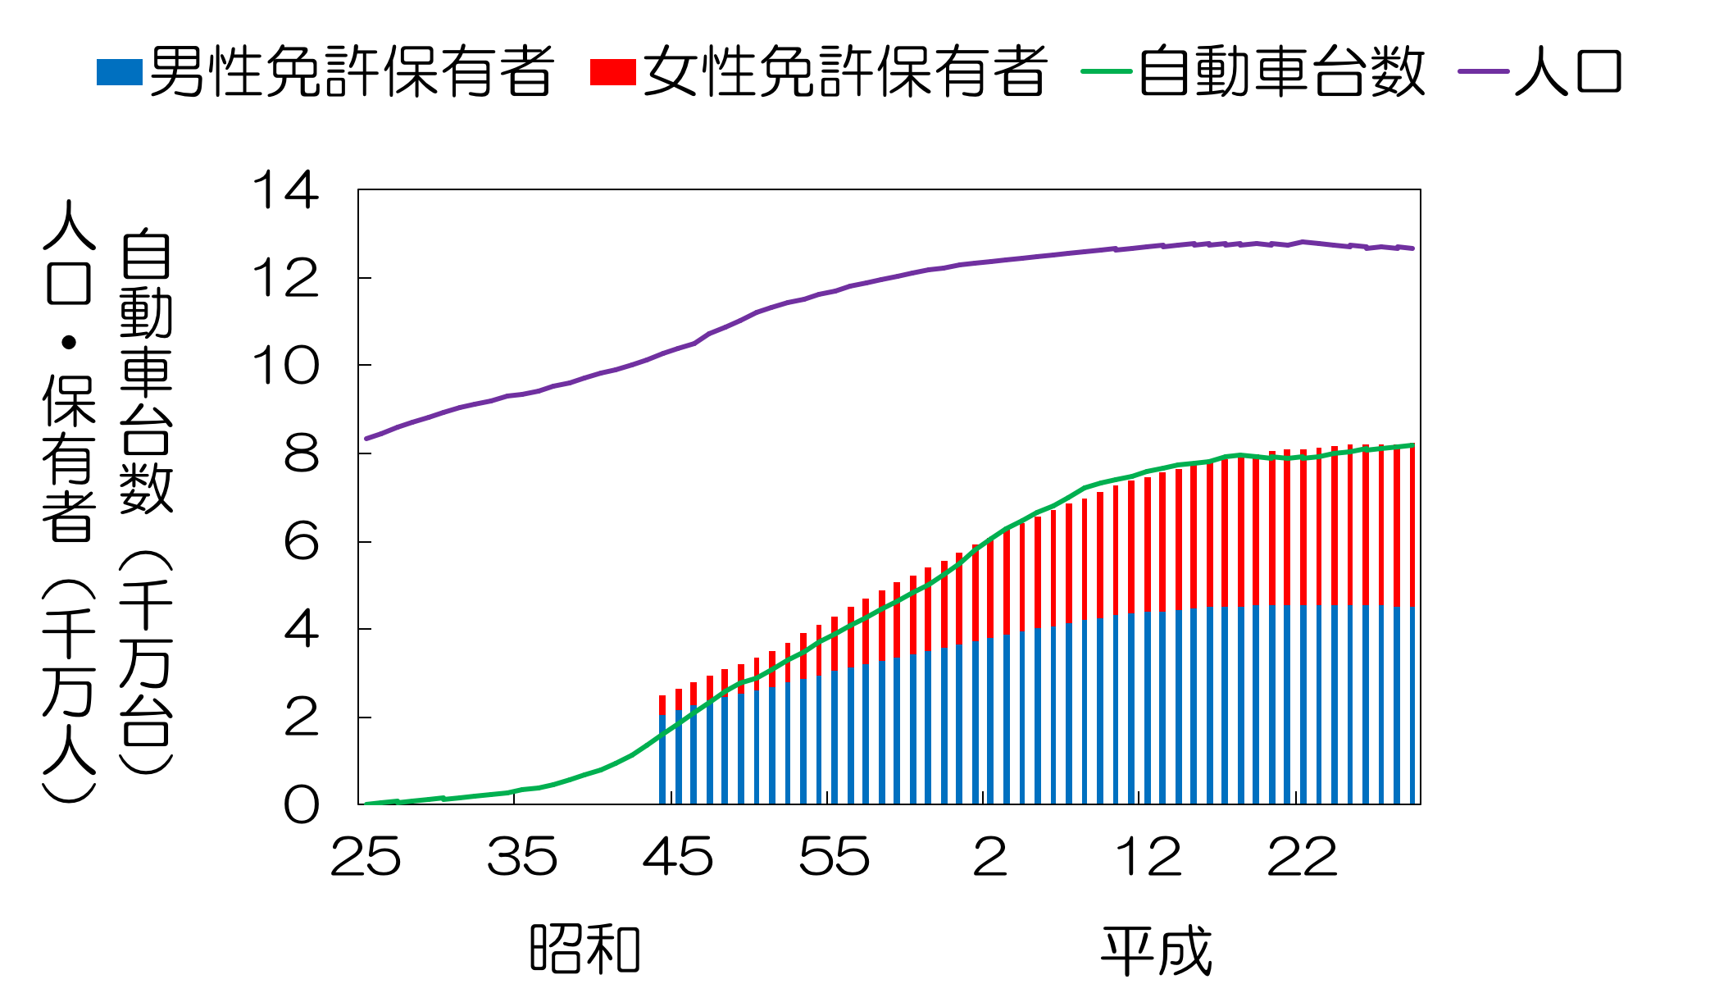
免許保有者数、自動車台数、人口の推移
（公財）交通事故総合分析センター資料を元に志堂寺が作成）
Notes:
出典：平成29年版交通統計、平成29年版交通事故統計年報
注１ 自動車台数（原付二種、原付一種及び小特を除く。）は、国土交通省統計資料「自動車保有車両数月報」（各年12月末現在）による。
２ 人口は、総務省統計資料「国勢調査」又は「人口推計」（各年10月１日現在人口（補間補正を行っていないもの））による。
３ 件数及び負傷者数は、昭和34年以前は軽微な被害（８日未満の負傷、２万円以下の物的損害）事故を含まない。
４ 件数は、昭和41年以降は物損事故を含まない。
５ 件数、死傷者数及び人口は、昭和46年以前は沖縄県を含まない。
６ 自動車台数は、昭和48年以前は沖縄県を含まない。

Slide 5
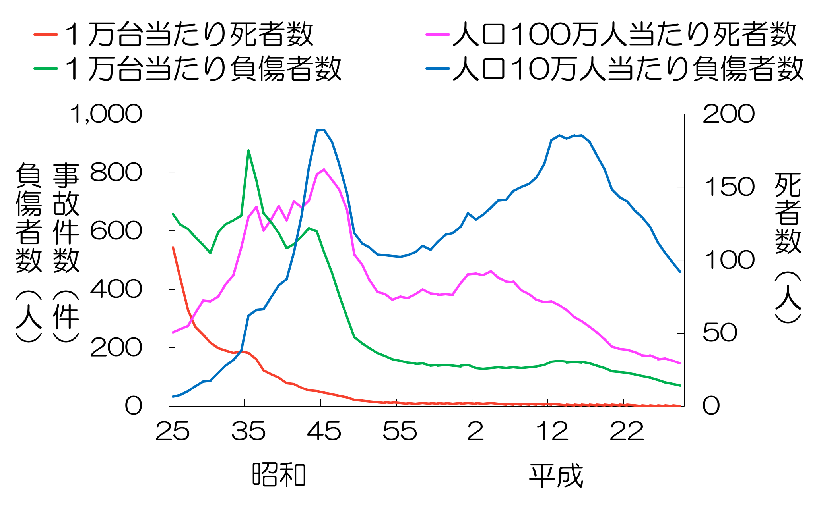
交通事故数等の推移
（公財）交通事故総合分析センター資料を元に志堂寺が作成）
Notes:
出典：平成29年版交通事故統計年報
注１ 自動車台数（原付二種、原付一種及び小特を除く。）は、国土交通省統計資料「自動車保有車両数月報」（各年12月末現在）による。
２ 人口は、総務省統計資料「国勢調査」又は「人口推計」（各年10月１日現在人口（補間補正を行っていないもの））による。
３ 件数及び負傷者数は、昭和34年以前は軽微な被害（８日未満の負傷、２万円以下の物的損害）事故を含まない。
４ 件数は、昭和41年以降は物損事故を含まない。
５ 件数、死傷者数及び人口は、昭和46年以前は沖縄県を含まない。
６ 自動車台数は、昭和48年以前は沖縄県を含まない。

Slide 6
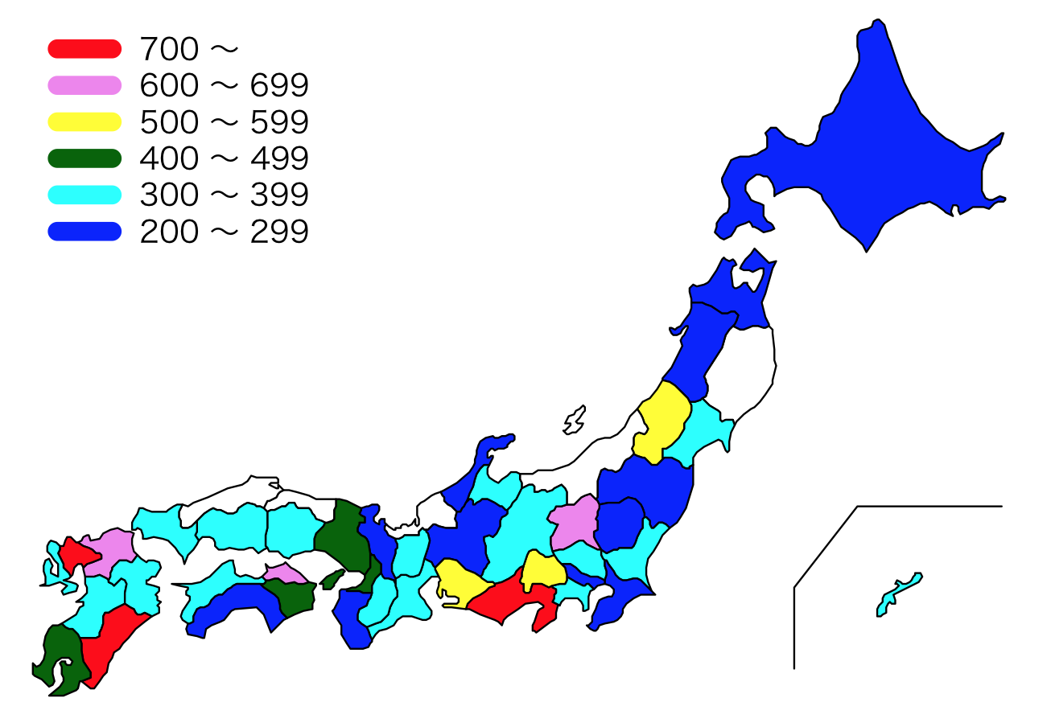
人口10万人当たり交通事故件数
（公財）交通事故総合分析センター資料を元に志堂寺が作成）
Notes:
出典：平成29年版交通事故統計年報

Slide 7
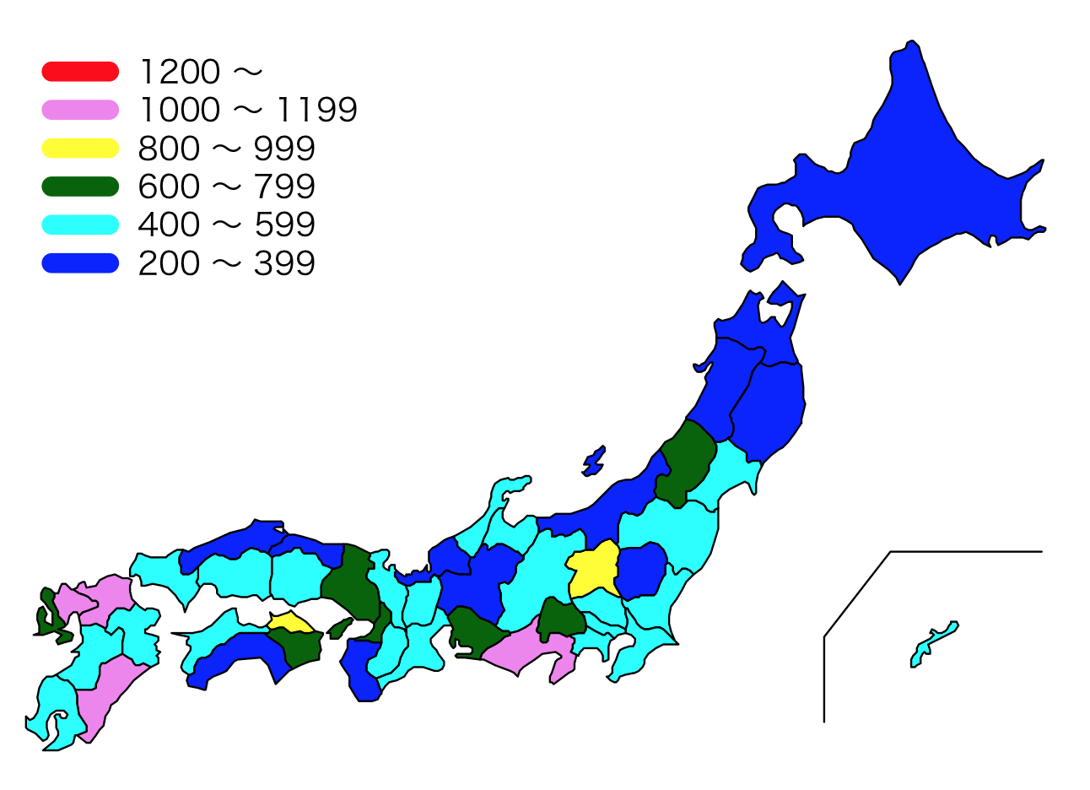
免許人口10万人当たり交通事故件数
（公財）交通事故総合分析センター資料を元に志堂寺が作成）
Notes:
出典：平成29年版交通事故統計年報

Slide 8
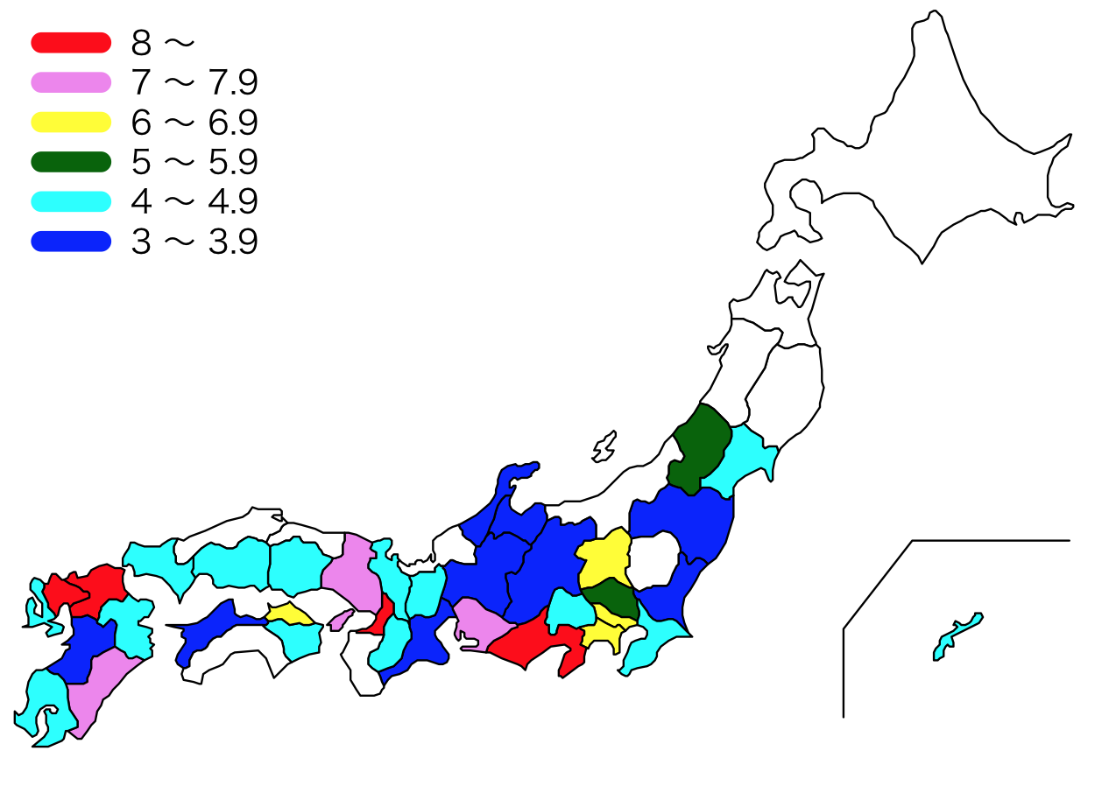
車両100万台当たり交通事故件数
（公財）交通事故総合分析センター資料を元に志堂寺が作成）
Notes:
出典：平成29年版交通事故統計年報

Slide 9
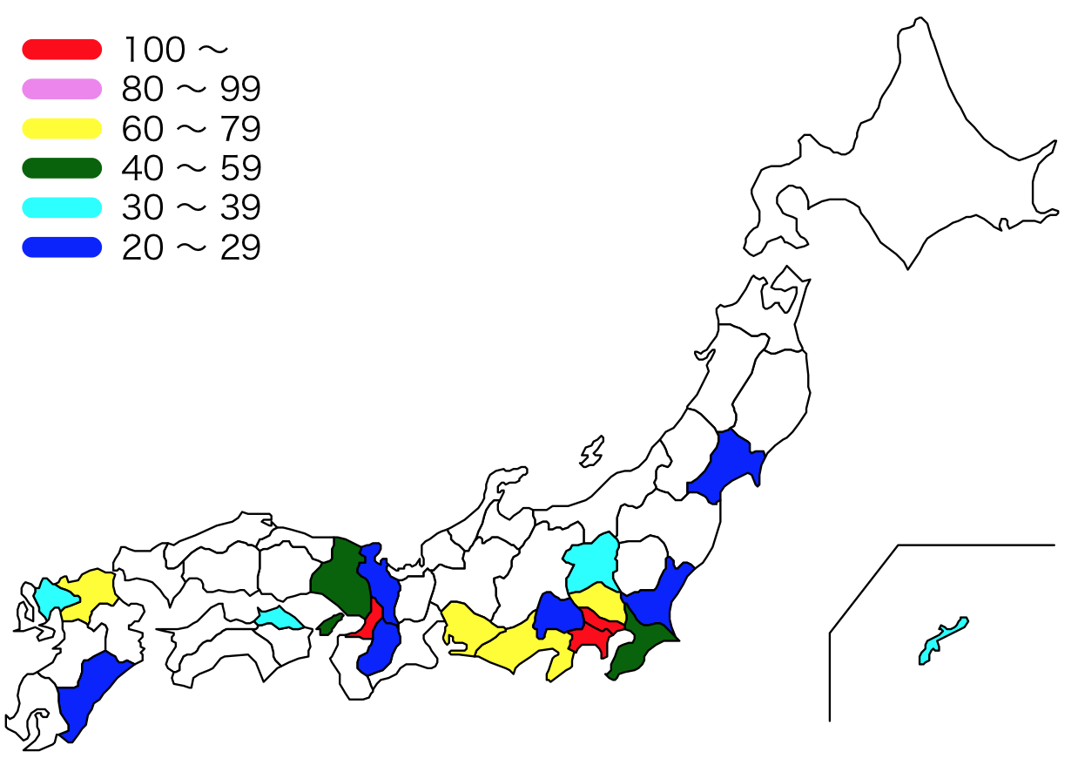
道路実延長1万キロ当たり交通事故件数
（公財）交通事故総合分析センター資料を元に志堂寺が作成）
Notes:
出典：平成29年版交通事故統計年報

Slide 10
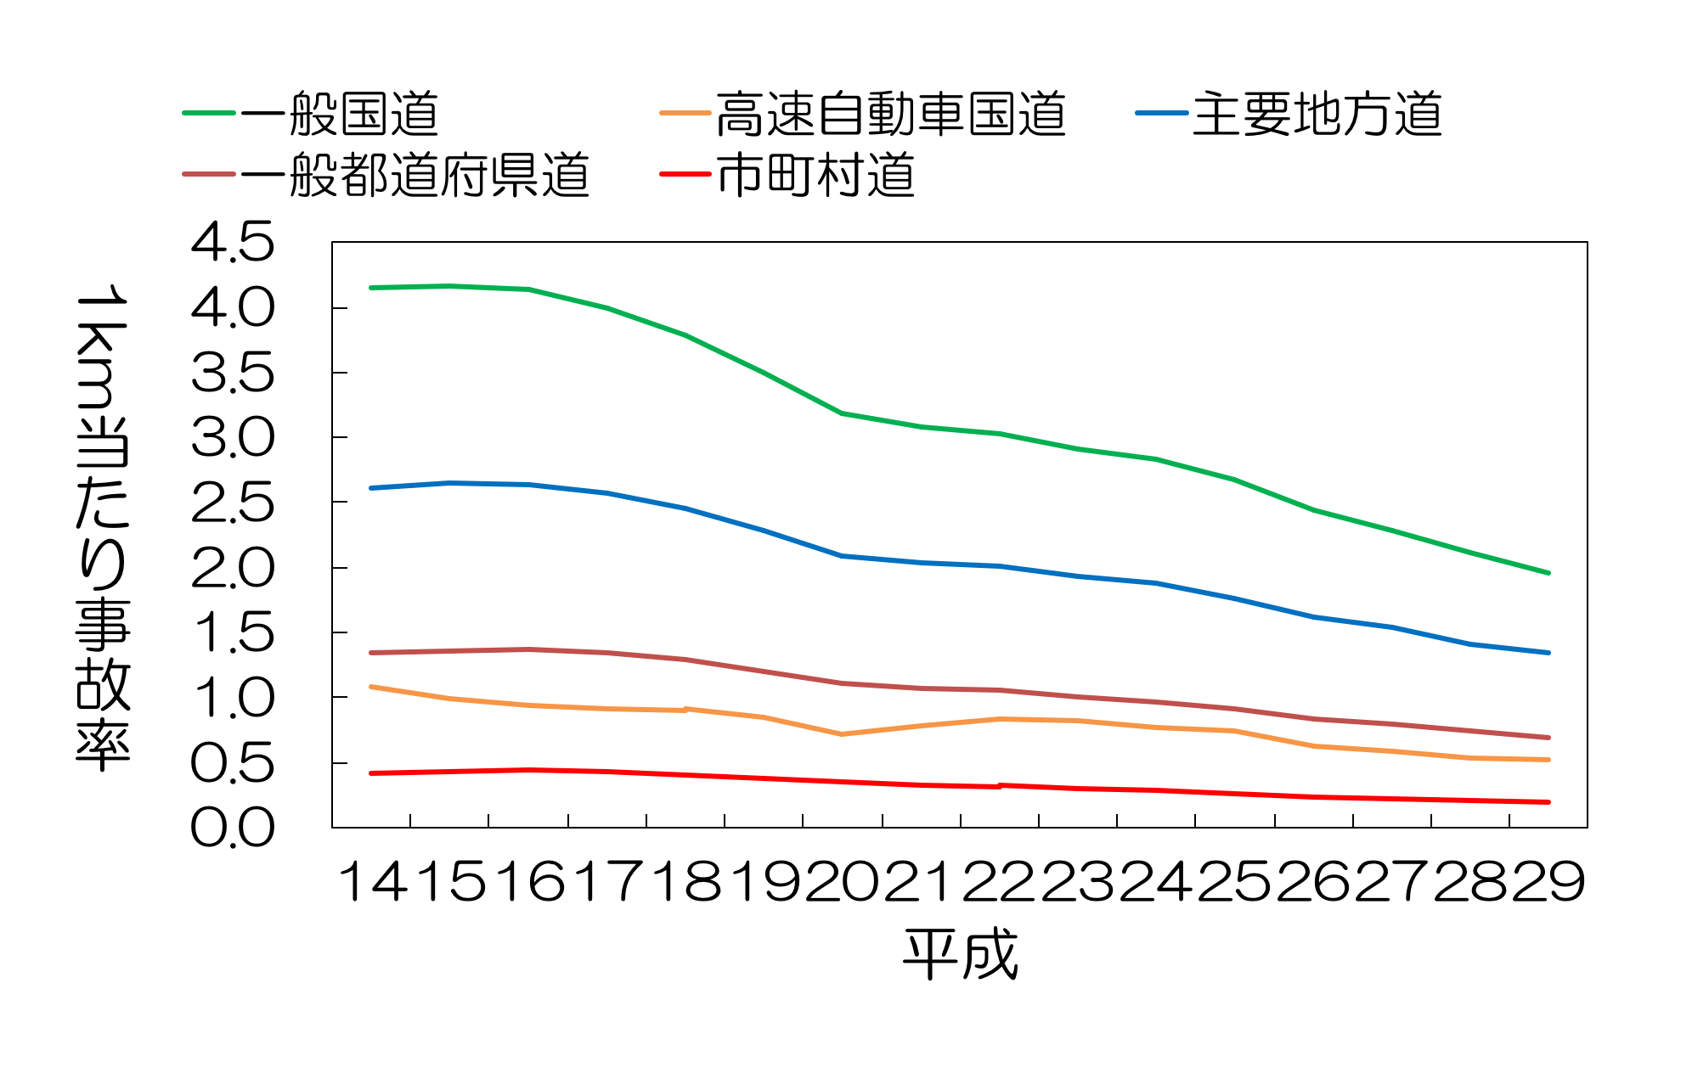
1km当たりの事故率の推移
（公財）交通事故総合分析センター資料を元に志堂寺が作成）
Notes:
出典：平成29年版交通事故統計年報

Slide 11
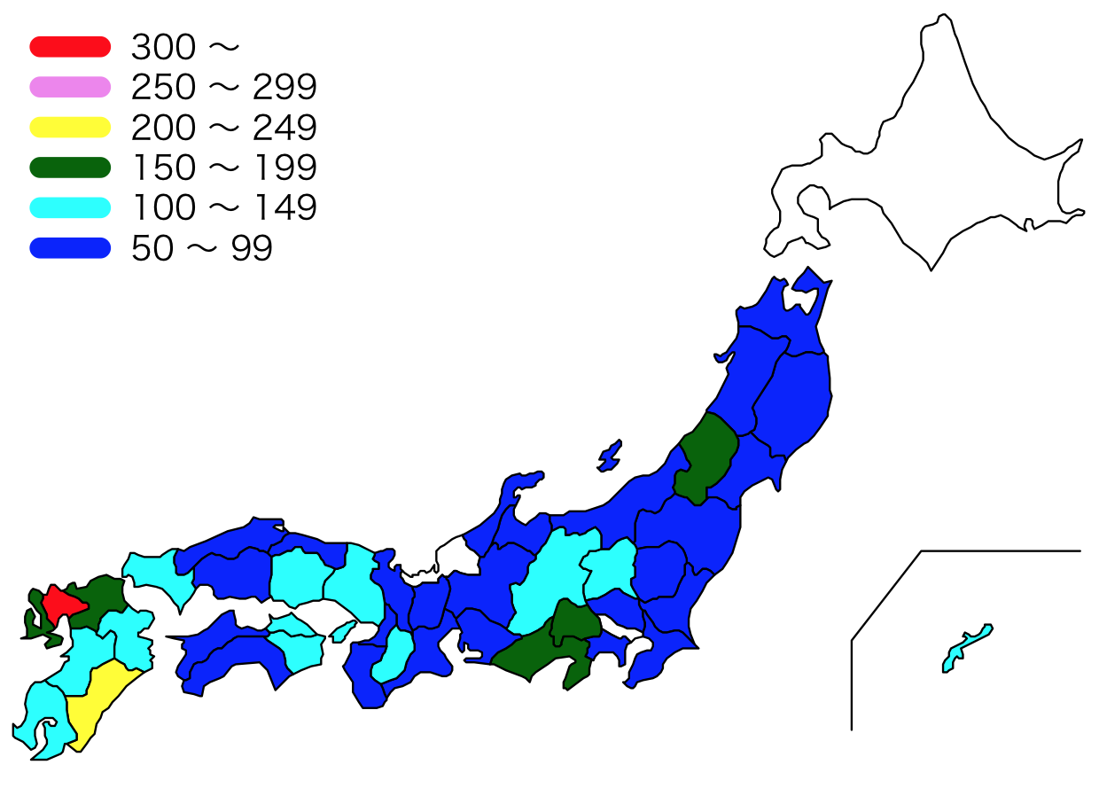
人口10万人当たり一般国道での事故件数
（公財）交通事故総合分析センター資料を元に志堂寺が作成）
Notes:
出典：平成29年版交通事故統計年報

Slide 12
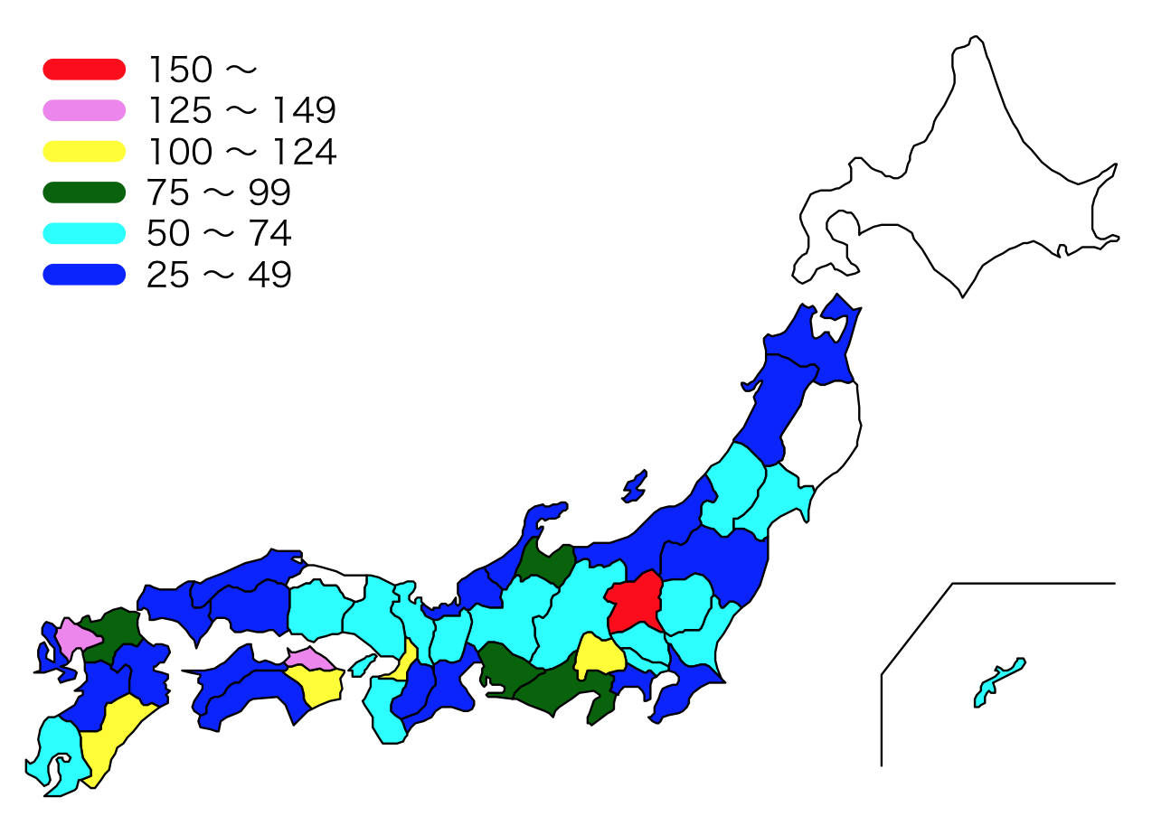
人口10万人当たり主要地方道での事故件数
（公財）交通事故総合分析センター資料を元に志堂寺が作成）
Notes:
出典：平成29年版交通事故統計年報

Slide 13
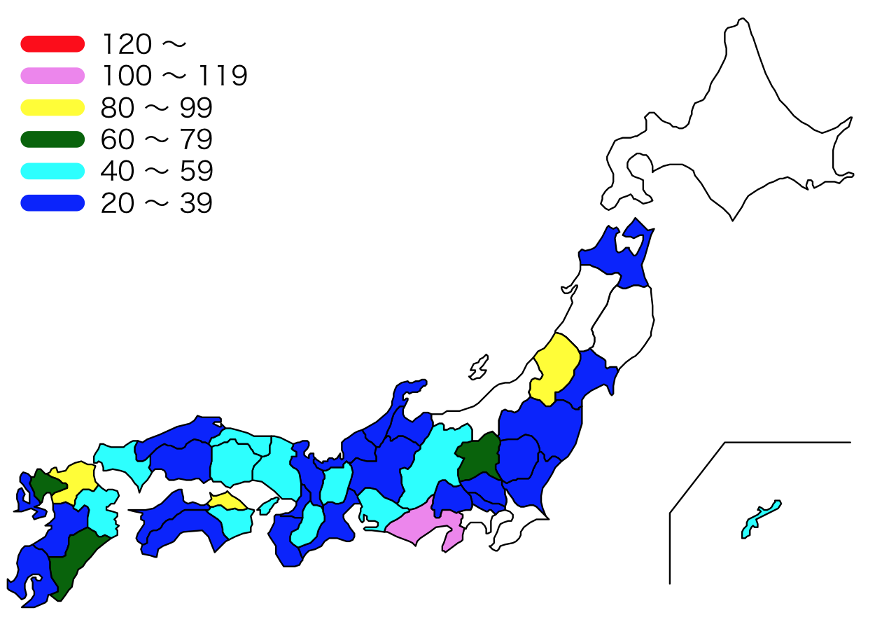
人口10万人当たり都道府県道での事故件数
（公財）交通事故総合分析センター資料を元に志堂寺が作成）
Notes:
出典：平成29年版交通事故統計年報

Slide 14
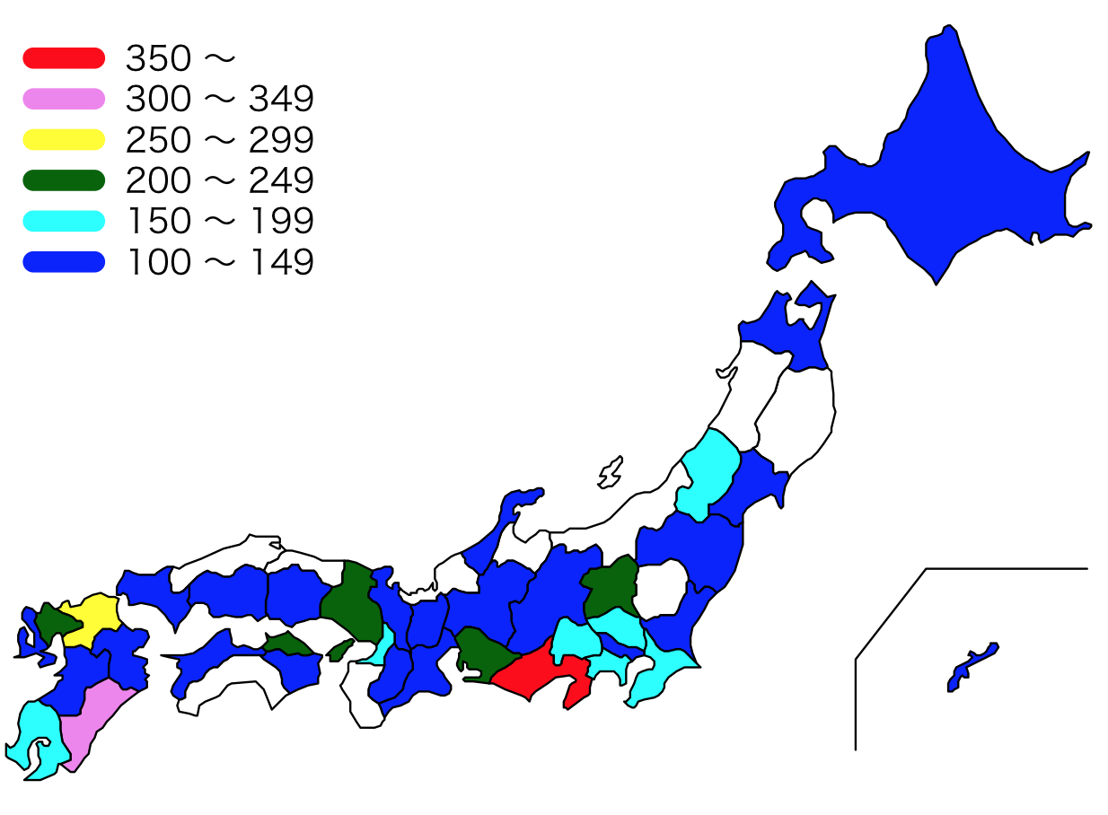
人口10万人当たり市町村道での事故件数
（公財）交通事故総合分析センター資料を元に志堂寺が作成）
Notes:
出典：平成29年版交通事故統計年報

Slide 15
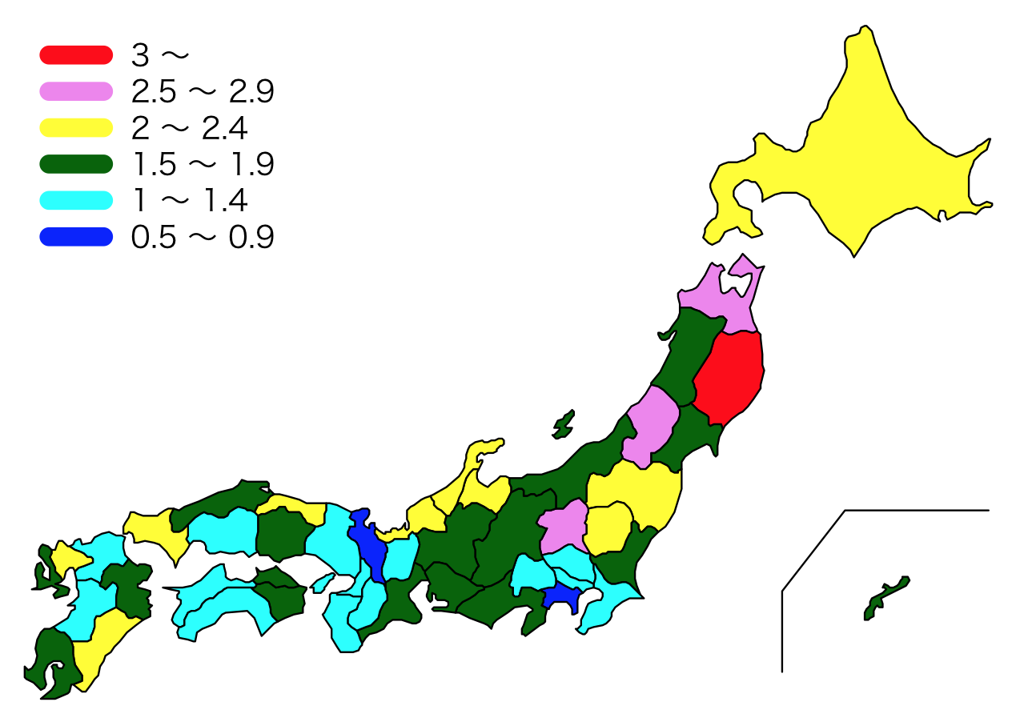
免許取得後１年未満の交通事故割合
全体に対する対象者の割合
第１当事者／第２当事者
（公財）交通事故総合分析センター資料を元に志堂寺が作成）
Notes:
出典：平成29年版交通事故統計年報

Slide 16
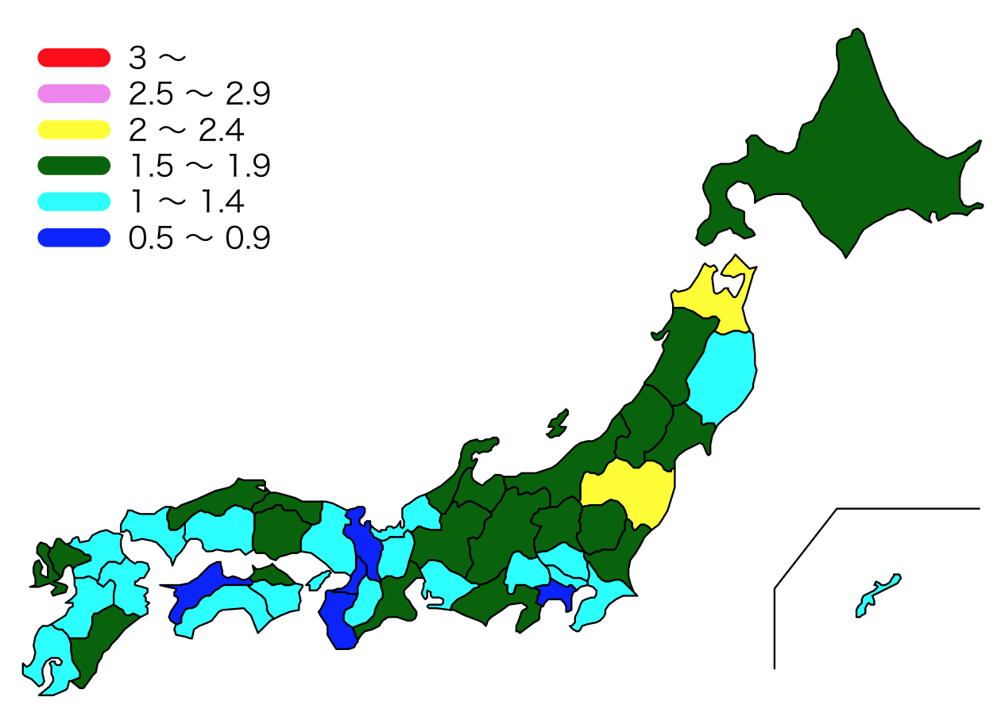
免許取得後2年未満の交通事故割合
全体に対する対象者の割合
第１当事者／第２当事者
（公財）交通事故総合分析センター資料を元に志堂寺が作成）
Notes:
出典：平成29年版交通事故統計年報

Slide 17
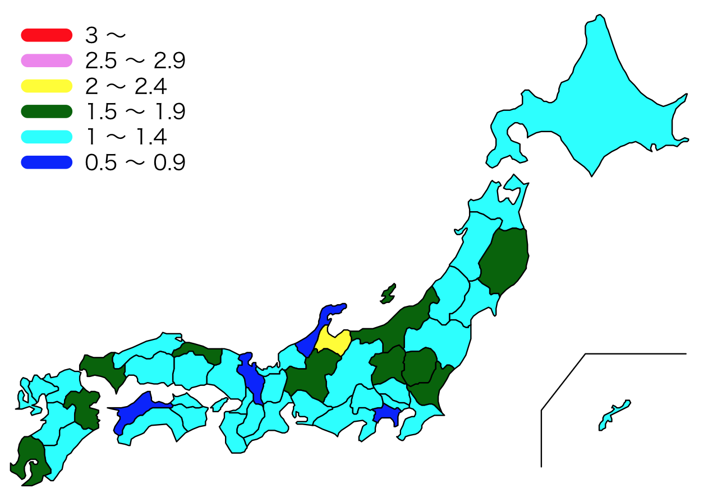
免許取得後3年未満の交通事故割合
全体に対する対象者の割合
第１当事者／第２当事者
（公財）交通事故総合分析センター資料を元に志堂寺が作成）
Notes:
出典：平成29年版交通事故統計年報

Slide 18
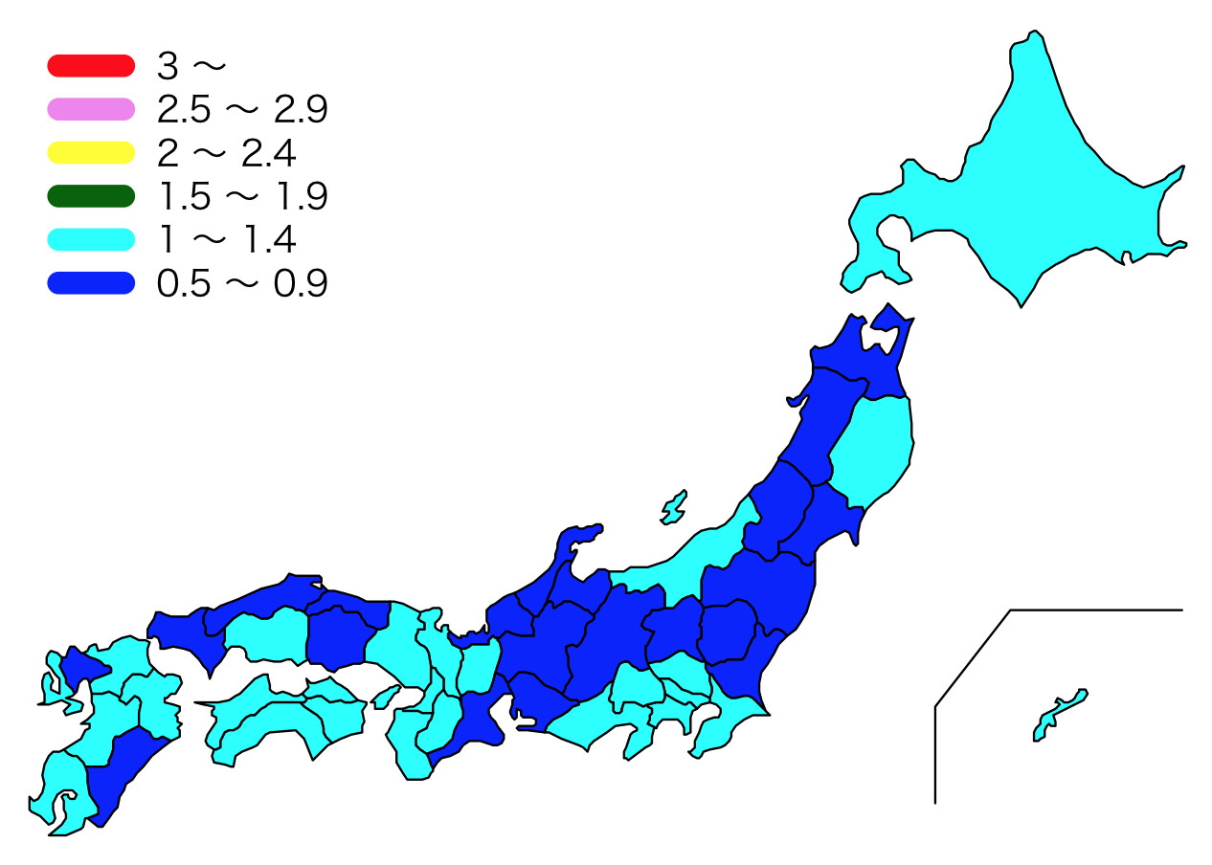
免許取得後10年以上の交通事故割合
全体に対する対象者の割合
第１当事者／第２当事者
（公財）交通事故総合分析センター資料を元に志堂寺が作成）
Notes:
出典：平成29年版交通事故統計年報

Slide 19
交通取締件数の推移
昭和
平成
（警察庁資料を元に志堂寺が作成）
Notes:
出典：平成30年警察白書、平成30年中の交通事故の発生状況
違反について
注 １ 車両等の件数は、重被けん引車以外の軽車両を除いた告知・送致件数である。
２ 指数は、平成元年を１００としたものである。
３ 昭和４３年以降の車両等の件数は、告知、送致件数である。
事故について
１ 昭和34年までは、軽微な被害事故（８日未満の負傷、２万円以下の物的損害）は含まない。
２ 昭和40年までの件数は、物損事故を含む。
３ 昭和46年以前は、沖縄県を含まない。

Slide 20
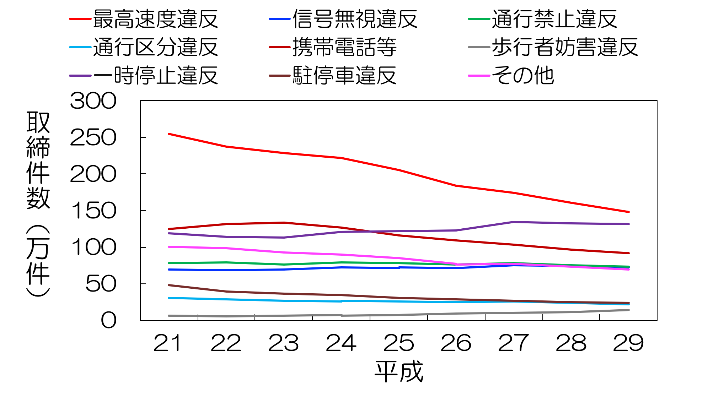
違反態様別交通法令違反取締件数の推移
H29に10万件以上の車両等の違反
（公財）交通事故総合分析センター資料を元に志堂寺が作成）
Notes:
出典：平成29年版交通統計

Slide 21
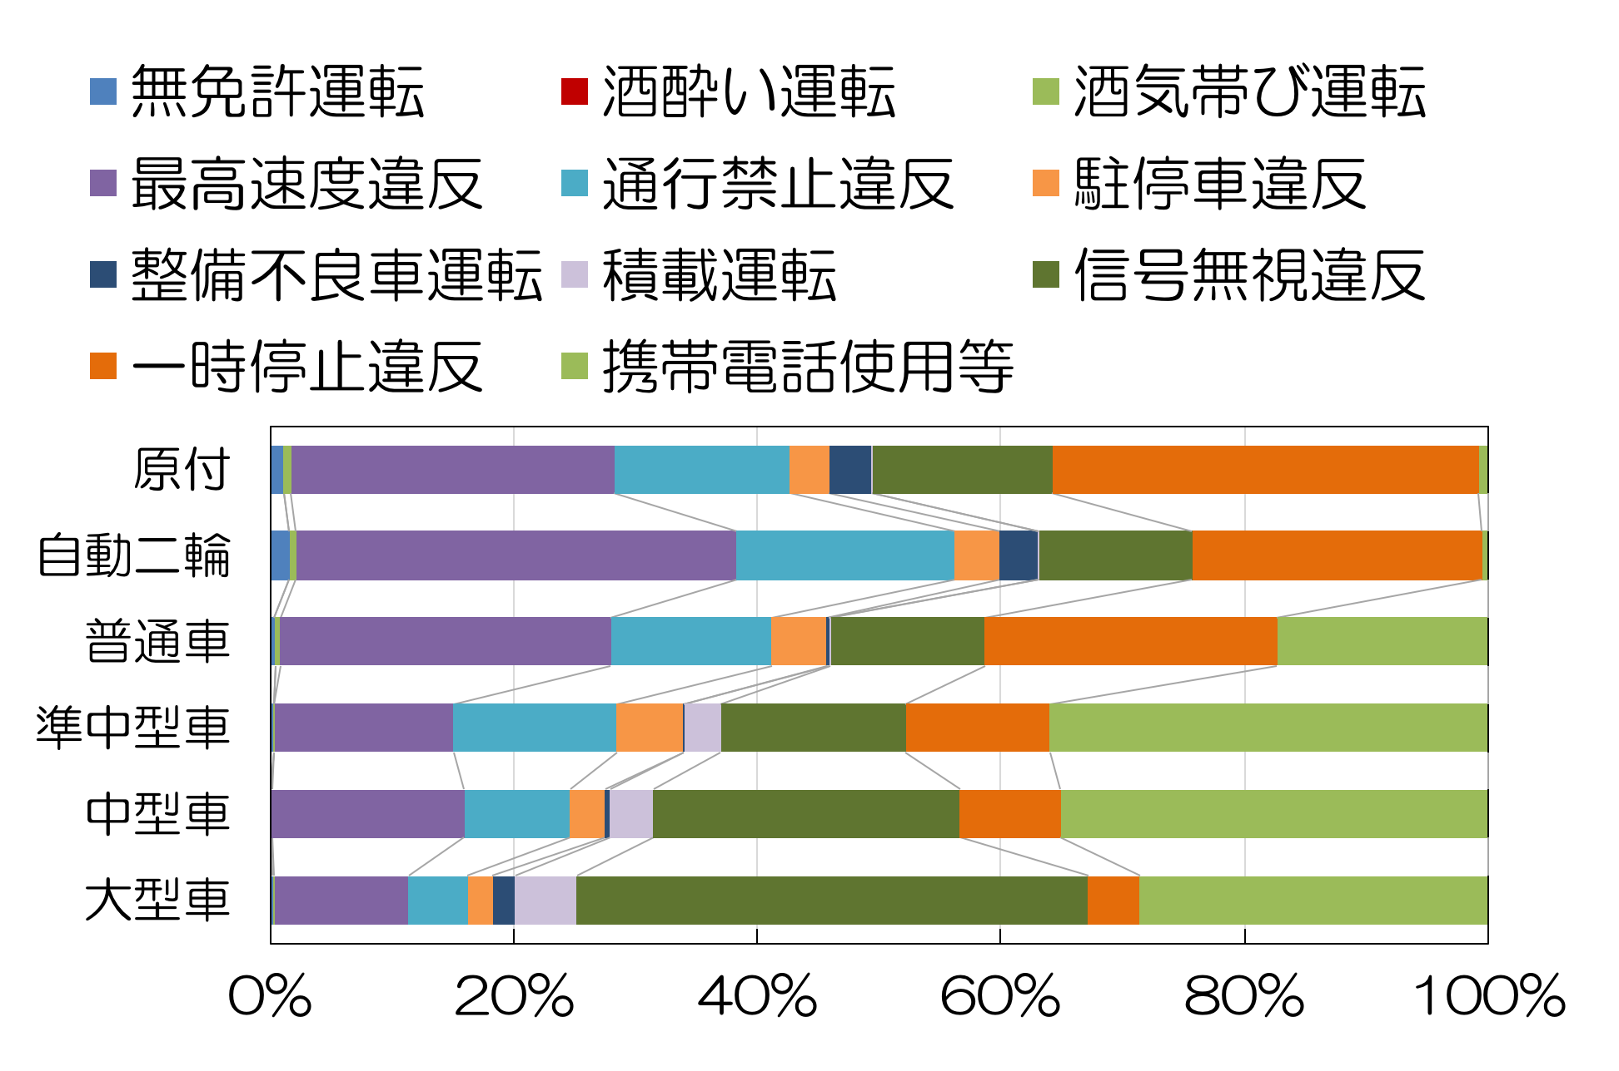
車種別道路交通法違反取締割合
（公財）交通事故総合分析センター資料を元に志堂寺が作成）
Notes:
出典：平成29年版交通事故統計年報

Slide 22
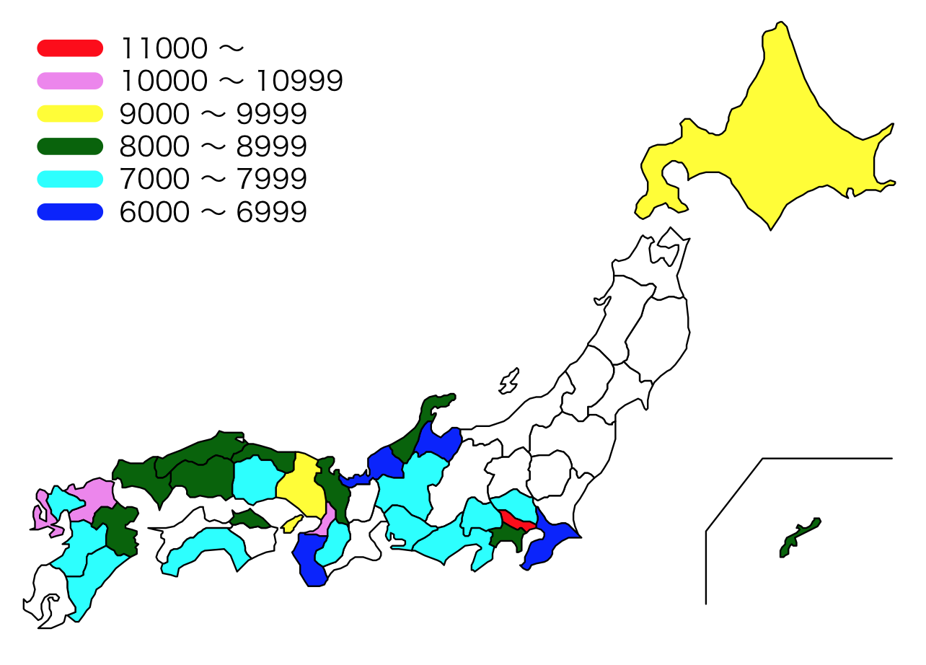
免許人口10万人当たり道路交通法違反取締件数
（公財）交通事故総合分析センター資料を元に志堂寺が作成）
Notes:
出典：平成29年版交通事故統計年報

Slide 23
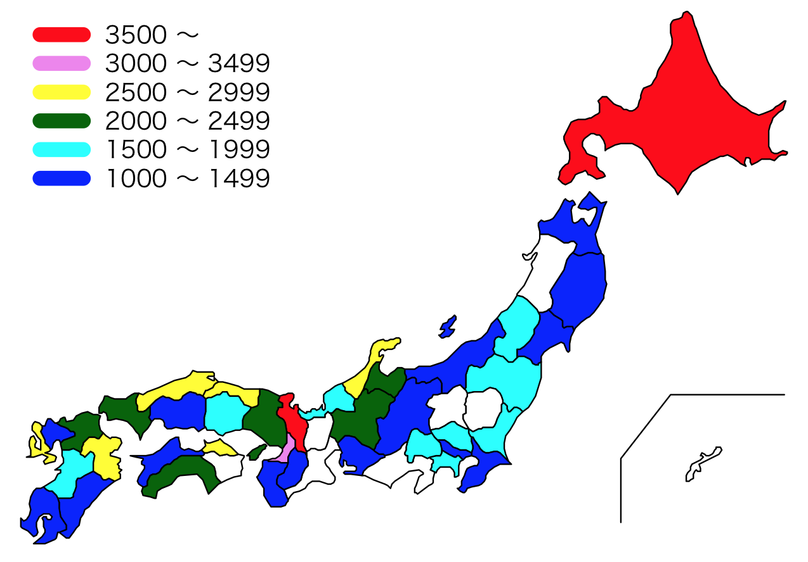
免許人口10万人当たり最高速度違反取締件数
全国22.8%、福岡24.0%
（公財）交通事故総合分析センター資料を元に志堂寺が作成）
Notes:
出典：平成29年版交通事故統計年報

Slide 24
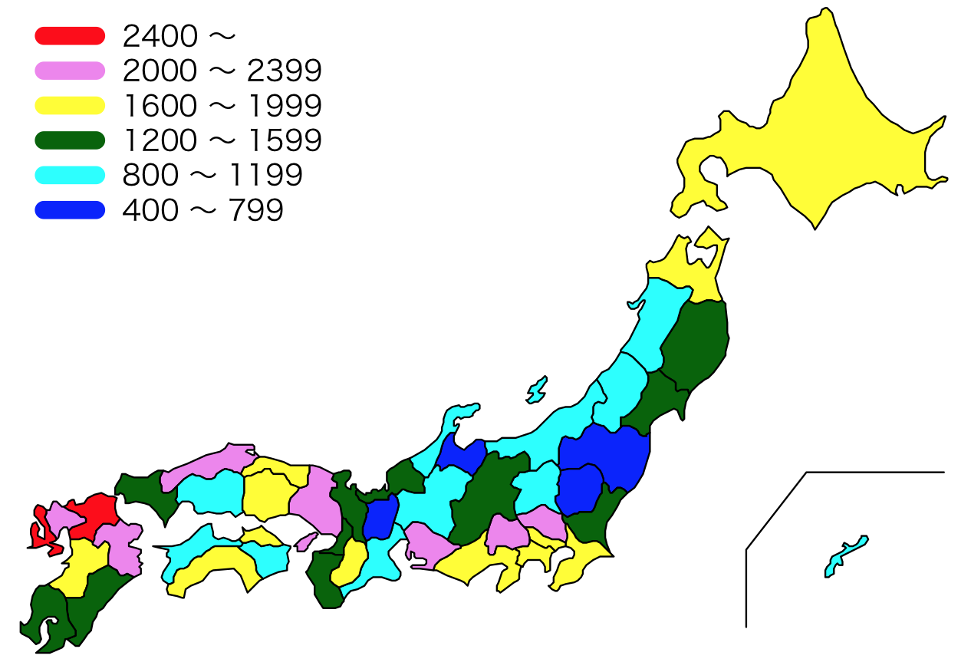
免許人口10万人当たり一時停止違反取締件数
全国20.5%、福岡23.9%
（公財）交通事故総合分析センター資料を元に志堂寺が作成）
Notes:
出典：平成29年版交通事故統計年報

Slide 25
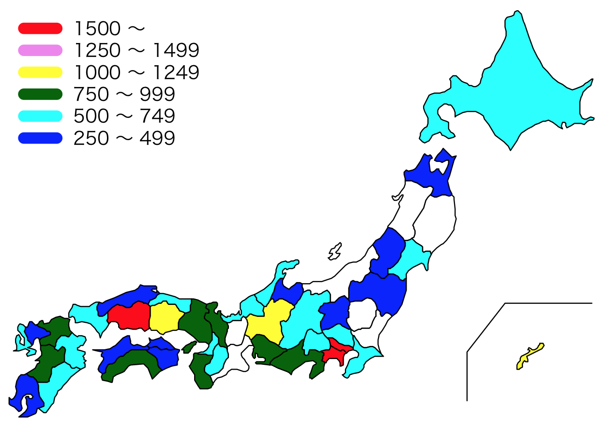
免許人口10万人当たり通行禁止違反取締件数
全国11.3%、福岡9.0%
（公財）交通事故総合分析センター資料を元に志堂寺が作成）
Notes:
出典：平成29年版交通事故統計年報

Slide 26
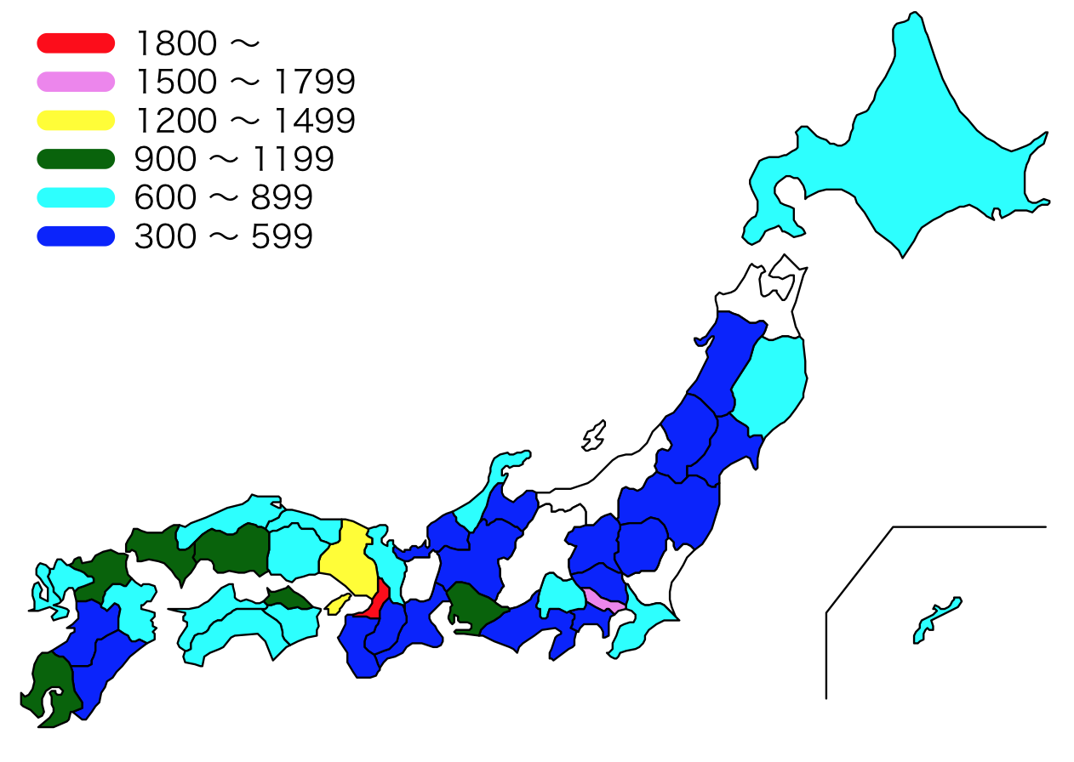
免許人口10万人当たり信号無視取締件数
全国11.2%、福岡9.4%
（公財）交通事故総合分析センター資料を元に志堂寺が作成）
Notes:
出典：平成29年版交通事故統計年報

Slide 27
２ 交通事故発生の地域差（福岡）

Slide 28
地区別事故発生件数
人口10万人当たり事故件数
免許人口10万人当たり事故件数
（福岡県警察本部資料を元に志堂寺が作成）
Notes:
出典：平成29年版交通年鑑（福岡県警）

Slide 29
地区別事故発生件数
全事故における高齢者が関わる
事故の割合
高齢者人口10万人当たり事故件数
（福岡県警察本部資料を元に志堂寺が作成）
Notes:
出典：平成29年版交通年鑑（福岡県警）

Slide 30
地区別道路幅員別事故発生状況
交差点
単路等
（福岡県警察本部資料を元に志堂寺が作成）
Notes:
出典：平成29年版交通年鑑（福岡県警）

Slide 31
第１当事者の年齢別事故発生件数
発生件数
人口10万人当たり発生件数
（福岡県警察本部資料を元に志堂寺が作成）
Notes:
出典：平成29年版交通年鑑（福岡県警）

Slide 32
第１当事者の年齢別事故発生件数
発生件数
免許人口10万人当たり発生件数
※ 免許人口は16歳-
（福岡県警察本部資料を元に志堂寺が作成）
Notes:
出典：平成29年版交通年鑑（福岡県警）

Slide 33
年齢別事故負傷者数
負傷者数
人口10万人当たり負傷者数
（福岡県警察本部資料を元に志堂寺が作成）
Notes:
出典：平成29年版交通年鑑（福岡県警）

Slide 34
道路形状別類型別事故発生件数
※ 踏切を除く
（福岡県警察本部資料を元に志堂寺が作成）
Notes:
出典：平成29年版交通年鑑（福岡県警）

Slide 35
道路形状別類型別事故発生件数
※ その他追突、出会い頭、その他車両相互、踏切を除く
（福岡県警察本部資料を元に志堂寺が作成）
Notes:
出典：平成29年版交通年鑑（福岡県警）

Slide 36
第１当事者法令違反別事故発生状況
車両等の違反で100件以上の交通事故
※ 踏切を除く
（福岡県警察本部資料を元に志堂寺が作成）
Notes:
出典：平成29年版交通年鑑（福岡県警）

